Slide 1
Fluent ADO.NET
2009.01
Notes:
하단에 로고란에는 협력사업체가 들어갈 경우에 리얼웹로고 좌측으로 나열할 예정입니다.

Slide 2
0. 문서 이력
문서 요약
프로젝트 명 | RCL.NET | 고객사 | 개발본부
문서 제목 | Fluent ADO.NET | 작성자 | 배성혁
작성일자 | 2009.01.13 | 버전 | 1.0
단계 | 배포 | 기타
문서 이력
번호 | 변경일자 | 변경자 | 승인자 | 내용
1.0 | 2009.01.13 | 배성혁 |  | 최초 작성

Slide 3
Fluent ADO.NET 개요
Fluent 필요성 (CBD)
Fluent ADO.NET 구조
Mapping Method (INameMapper, IPersister, Converter<I,O>)
Mapping Rules ( NoChange, Trim, Capitalize, Others …)
Fluent ADO.NET 예제
Using IDataReader (Simple, Paging)
Using DataTable
SaveOrUpdate Persistent Object
Fluent ADO.NET 활용 절차
Fluent ADO.NET 제한 사항
Persister 상세 구현 Logic

Slide 4
1. Fluent ADO.NET 개요
Data Object 와 Database 간의 차이를 명시적인 코딩이 아닌, Rule에 의한 방식을 통해 Mapping을 자동화하는 것을 말함.
Database 의 Entity 정보 (Table, View, Procedure의 결과 셋 정보)를 Neutral한 DataSet, DataTable, IDataReader 가 아닌 Class의 Instance (Object)로 자동 변환
예 : IList<User> LoadUsers(), Process LoadProcess(int processId)
Object를 Database에 적용하기 위해, 자동 변환을 수행
예 : InsertUser, UpdateUser …

Slide 5
2. Fleunt ADO.NET 필요성
ORM 은 적용 범위가 제한적이다. (SI 성 Project 및 다양한 표현 Data에는 효율성이 떨어진다)
DataSet Binding 방식은 Business Data의 형 안정성을 떨어뜨린다. Data 기반이 아닌 Document 기반이므로, Validation 등 Business Logic 쪽의 확장된 기능을 사용할 수 없다.
DataSet
적용범위
Fluent ADO.NET
DataSet 방식처럼 적용범위는 넓지만, 구현 난이도가 높지 않은 방식이 필요
Class Based Development (CBD)방식의 정확한 활용 (Persistent Object)
Application Architecture 상의 Layer 구분 필요
ORM
구현 난이도

Slide 6
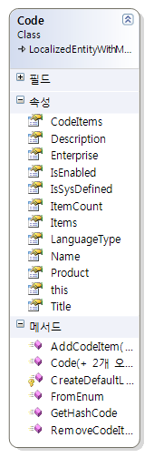
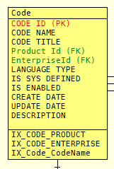
2. Fleunt ADO.NET 필요성
Mapping 방식
ORM Tools
XML Mapping File 사용(NHibernate 등)
.NET Attribute 사용 (ActiveRecord, iBATIS 등)
General Methods
Code Generation (Modeling Tool or Scripts ) (LINQ To SQL, CodeGenerator)
Simple Rule Expression
Name Mapper 구현
Mapping
Database Entity
Object

Slide 7
3. Fluent ADO.NET 구조
Mapping
IDataReader
Persistent Object
DbTable
Command Parameters
Mapping / Persister Methods

Slide 8
3.1 Mapping Methods
Methods | 설명
INameMapper | Column name : Property name mapping 규칙을 가진 class 를 구현 또한 환경설정을 통해 특정 INameMapper 구현 Class를 지정할 수 있어서 유연한 시스템을 만들 수 있다.
INameMap | Column name : Property name mapping 정보를 가진 IDictionary 를 제공 (저장소에서 얻을 수 있다. – DB, 파일, Cache)
IAdoPersister | IDataReader, DbTable로부터 Schema 정보를 읽어, 직접 Persistent Object를 생성할 수 있다. Nhibernate DynamicTransform처럼 생성자에 모든 속성정보를 전달하게 되면, 생성자 호출->속성 값 설정 과정을 거치는 위의 두 방법보다 빠르다. 또한 환경설정을 통해 특정 IAdoPersister 구현 Class를 지정할 수 있어서 유연한 시스템을 만들 수 있다.
Converter<TIn, TOut> | Converter<IDataReader, User> 처럼 IPersister와 같은 방법이기는 하나 anonymous method 를 쓸 수 있어서 IPersister 구현을 할 필요가 없다. 코드상에서 간단히 Test나 변형된 작업 시에 구현 편의성을 제공한다.

Slide 9
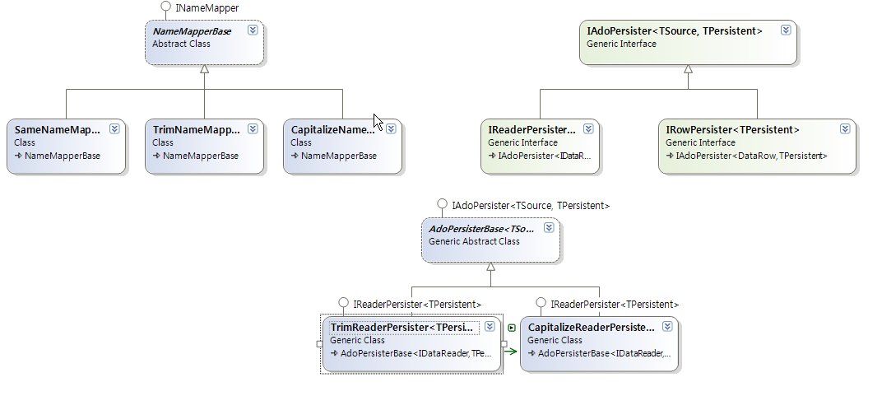
3. Fluent ADO.NET – Class Diagram

Slide 10
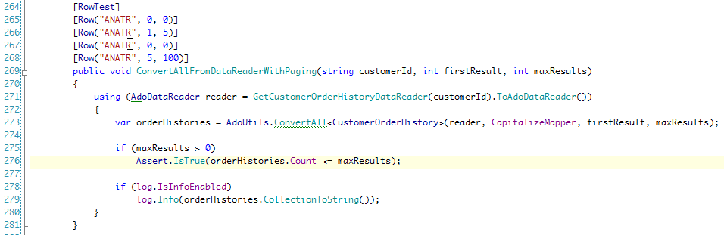
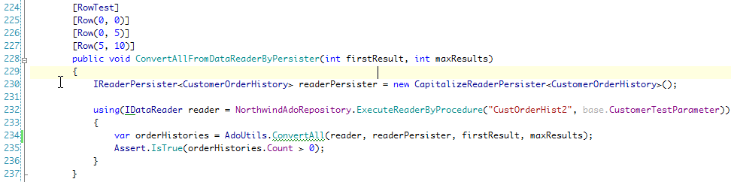
3.1 Mapping Methods
INameMapper
IAdoPersister

Slide 11
3.2 Name Mapping Rules
Mapping Rules
Rule | 설명 | 예제
 |  | Property | Column
NoChange | 컬럼명 = 속성명 (MS SQL Style) | ProjectID TaskID UserName | ProcessID TaskID UserName
Trim | 컬럼명의 ‘_’, 공백을 없앤다. | ProjectId TaskId UserName OrderDetails | Project_Id Task_Id User_Name Order Details
Capitalize (Pascal Naming) | 컬럼명의 ‘_’ 와 공백을 이용 단어로 규정하고, 첫 단어만 대문자로 만든 후, 모든 공백과 ‘_’ 를 제거한다. | ProjectId TaskId UserName OrderDetails | PROJECT_ID TASK_ID USER_NAME ORDER_DETAILS
Extentions… | ???

Slide 12
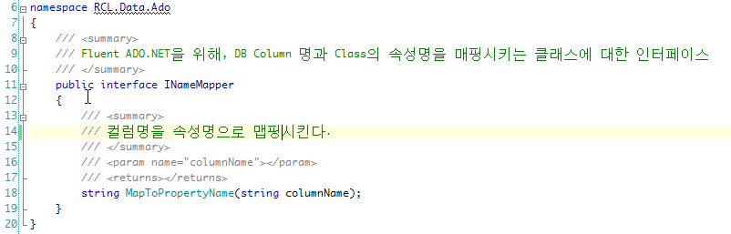
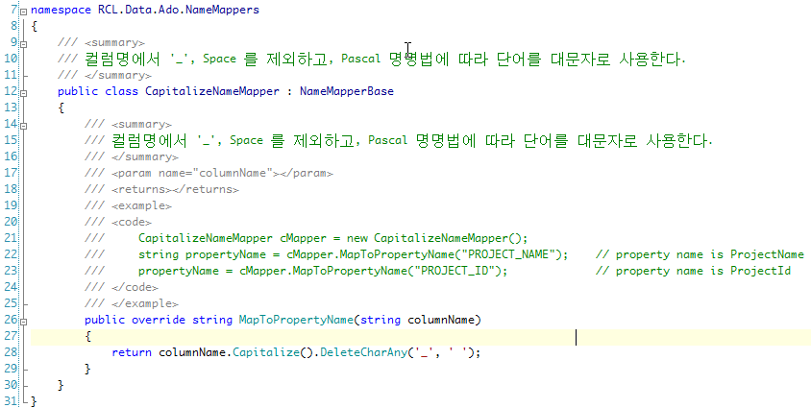
3. Mapping Rule 예
NameMapper
Sample

Slide 13
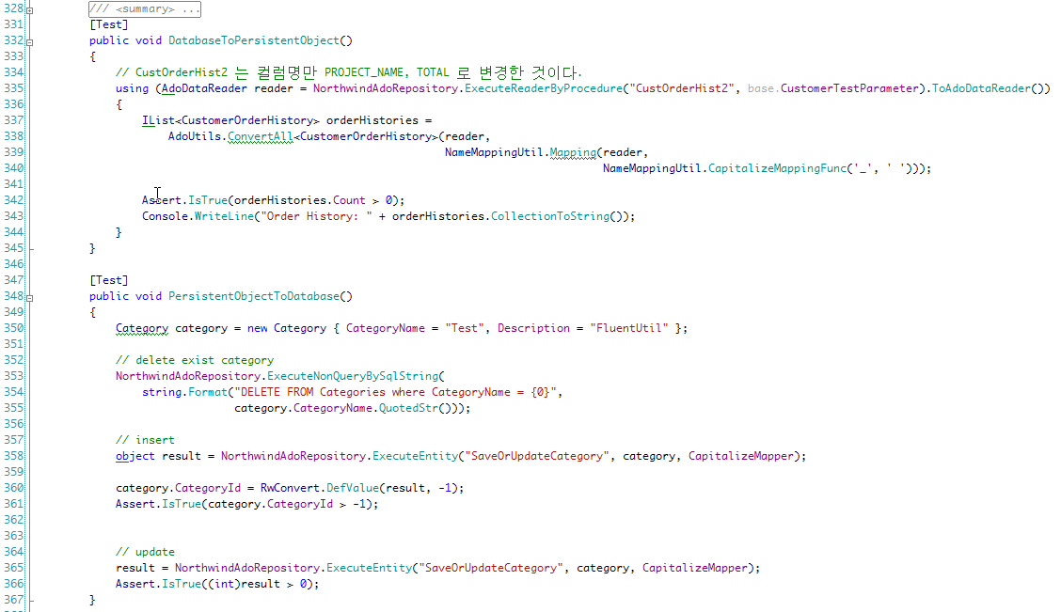
4. Fluent ADO.NET 예제
Load / Save Persistent Objects

Slide 14
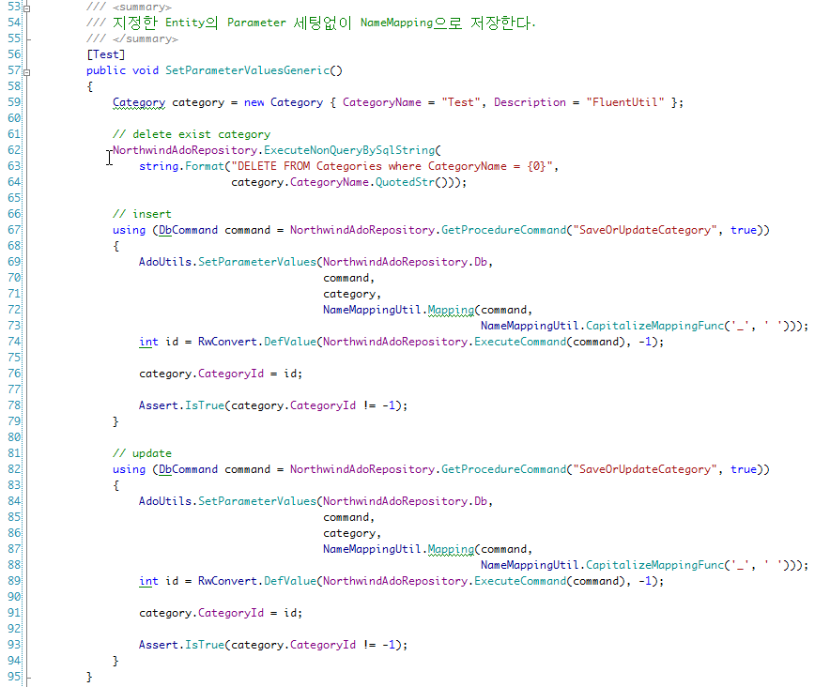
4. Fluent ADO.NET 예제
Save
Persistent Object
Without
Parameter settings

Slide 15
5. Fluent ADO.NET 활용 절차
Mapping 방식 선택
Database 설계
Table Column Procedure Parameters
Class 설계
Property
Same
Trim
Capitalize
UserName
User Name
USER_NAME
UserName
UserName
UserName

Slide 16
6. Fluent ADO.NET 제한 사항
ORM이 아니기 때문에 Class 간의 Association은 지원 안함.
Column : Property의 Name Mapping만을 지원하며, 기본적으로 Type conversion은 지원하지 않음. (IAdoPersister, Converter를 이용해야 함)
Persistent Object Build시에 Paging을 지원하나, count/select 처럼 구분된 동작보다는 성능이 느림. (이 문제는 DataSet 이용보다는 빠름)
Name Mapping 규칙이 한 제품에서는 통일되어야 함. (단 IoC를 이용해서 복합 제품에서 선택적으로 Mapping 방식을 이용할 수 있도록 되어 있음)

Slide 17
7. Persister 구현 Logic
DataSource 및 Name Mapping 정보를 얻는다.
반환할 Persistent Object를 생성한다.
DataSource (IDataReader) 로부터 컬럼 정보를 얻는다.
Reflection을 통해 Persistent Object의 속성명을 얻는다.
Name Mapping에 근거 하여 DataSource로부터 값을 얻어, 대상이 되는 Persistent Object에 값을 설정한다.
복수의 Persistent Object 라면, 2 ~ 5를 반복한다.

Slide 18
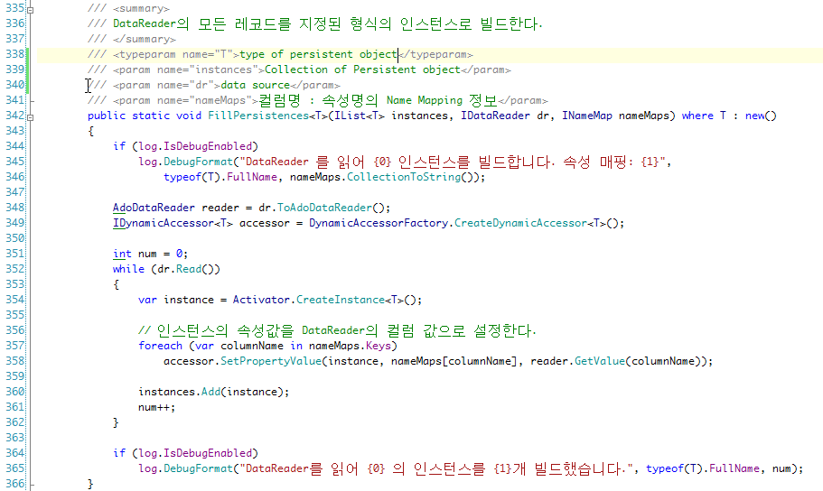
7. Persister 구현 Logic

Slide 19
































2. ICON SET
Task
Groups
Computer
Server
Sub Process
Bullet
1
Task
Subprocess
Groups
Groups
End

